Slide 1




Toán

Slide 2


KHỞI
ĐỘNG

Slide 3


01
* Đặt tính và tính: 235 x 205
235
x
205
1175
470
48175

Slide 4

Thứ ngày tháng 11 năm 2022
Toán:
CHIA MỘT TỔNG CHO MỘT SỐ
Notes:
Bài hôm trước các con đã tìm hiểu: VIẾT SỐ TỰ NHIÊN TRONG HỆ THẬP PHÂN.
Bài ngày hôm nay chúng ta sẽ cùng nhau đi SO SÁNH VÀ XẾP THỨ TỰ CÁC SỐ TỰ NHIÊN

Slide 5
KHÁM PHÁ

Slide 6

Tính và so sánh giá trị của biểu thức:
(35 + 21) : 7 và 35 : 7 + 21 : 7
Ta có:
(35 + 21) : 7
35 : 7 + 21 : 7
= 56 : 7
= 5 + 3
= 8
= 8
Vậy:
(35 + 21) : 7
=
35 : 7 + 21 : 7
sC
1 tổng
:
1 số
= SH :
SC
SH :
SC

Slide 7
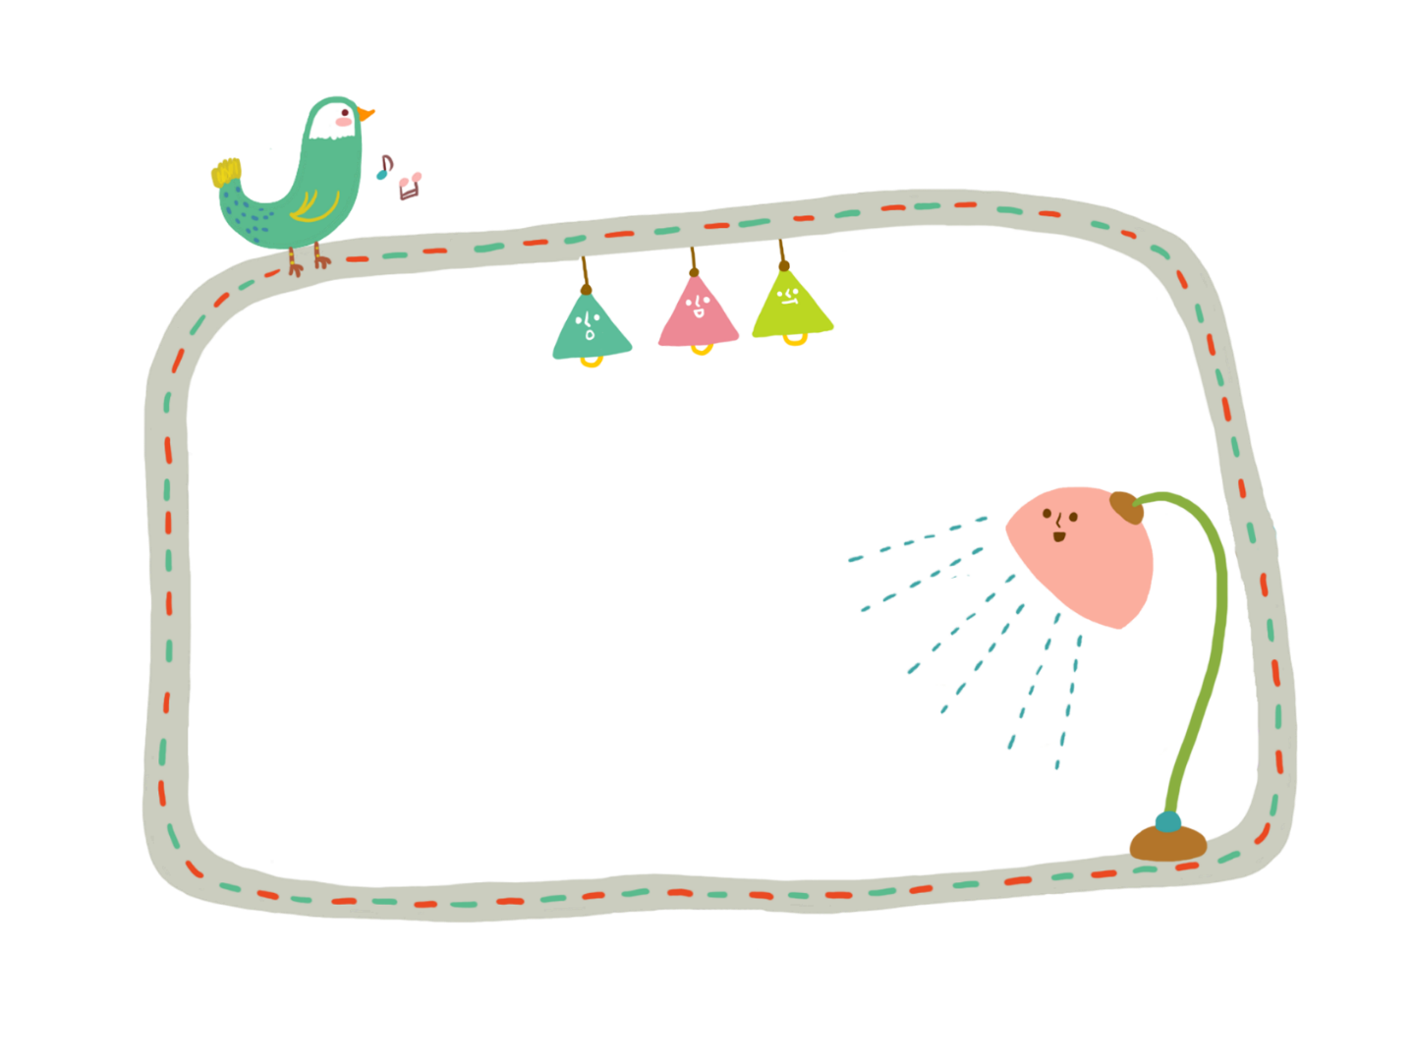
Tính và so sánh giá trị của biểu thức:
(35 + 21) : 7 và 35 : 7 + 21 : 7
Khi chia một tổng cho một số, nếu các số hạng của tổng chia hết cho số chia ta có thể làm thế nào ?
Ta có:
(35 + 21) : 7
= 56 : 7
35 : 7 + 21 : 7
= 5 + 3
= 8
Vậy: (35 + 21) : 7 = 35 : 7 + 21 : 7
sH
sH
Khi chia một tổng cho một số, nếu các số hạng của tổng đều chia hết cho số chia thì ta có thể chia từng số hạng cho số chia, rồi cộng các kết quả tìm được với nhau.

Slide 8
THỰC HÀNH

Slide 9


Bài 1.
Tính bằng hai cách :
a) (25 + 45) : 5
Cách 1:
(25 + 45) : 5
= 70 : 5 = 14
Cách 2:
(25 + 45) : 5
= 25 : 5 + 45 : 5
= 5 + 9
= 14

Slide 10

b) 24 : 6 + 36 : 6
Cách 1 :
24 : 6 + 36 : 6
= 4 + 6
= 10
Cách 2 :
24 : 6 + 36 : 6
= (24 + 36) :6
= 60 : 6
= 10

Slide 11


Bài 2: Lớp 4A có 28 học sinh chia thành các nhóm, mỗi nhóm có 4 học sinh. Lớp 4B có 32 học sinh cũng chia thành các nhóm, mỗi nhóm có 4 học sinh. Hỏi cả hai lớp có bao nhiêu nhóm? (Giải bằng hai cách).
Tóm tắt:
Lớp 4A: 28 HS, chia mỗi nhóm có 4 HS.
Lớp 4B: 32 HS, chia mỗi nhóm có 4 HS.
Hỏi : Cả hai lớp ? nhóm.

Slide 12
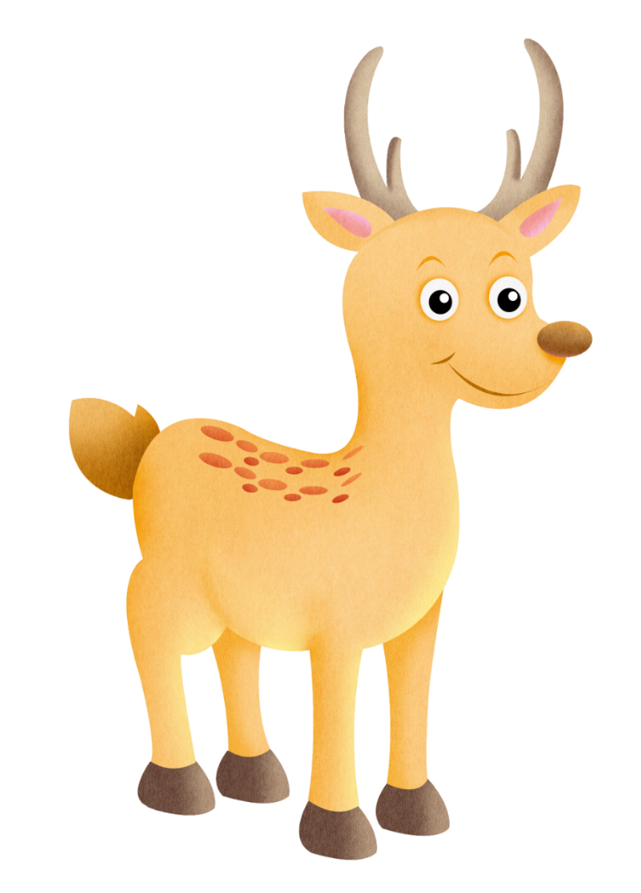
Cách 1:
Bài giải :
Số học sinh cả hai lớp là:
28 + 32 = 60 (học sinh)
Số nhóm học sinh có tất cả là:
60 : 4 = 15 (nhóm)
Đáp số : 15 nhóm.
Bài giải :
Số nhóm học sinh của lớp 4A là:
28 : 4 = 7(nhóm)
Số nhóm học sinh của lớp 4B là:
32:4 = 8 (nhóm)
Số nhóm học sinh của cả hai lớp là :
8 + 7 = 15 (nhóm)
Đáp số : 15 nhóm
Cách 2:

Slide 13
Bài 3. a) Tính:
35 : 5
50 : 5 – 15 : 5 =
10 - 3
(50 – 15) : 5 =
= 7
= 7
b) Điền dấu >, <, =
=
(50 – 15) : 5 50 : 5 – 15 : 5
c) Viết tiếp vào chỗ chấm:
Khi chia một hiệu cho một số, ………………
nếu số bị trừ, số trừ đều chia
hết cho số chia thì ta có thể chia số bị trừ với số chia, số trừ với số chia, rồi trừ các kết quả tìm được với nhau.

Slide 14
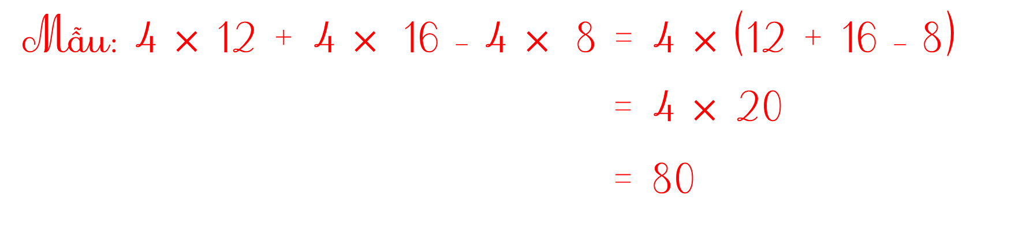
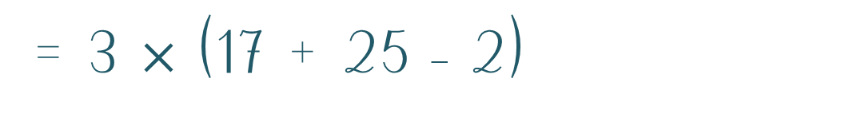
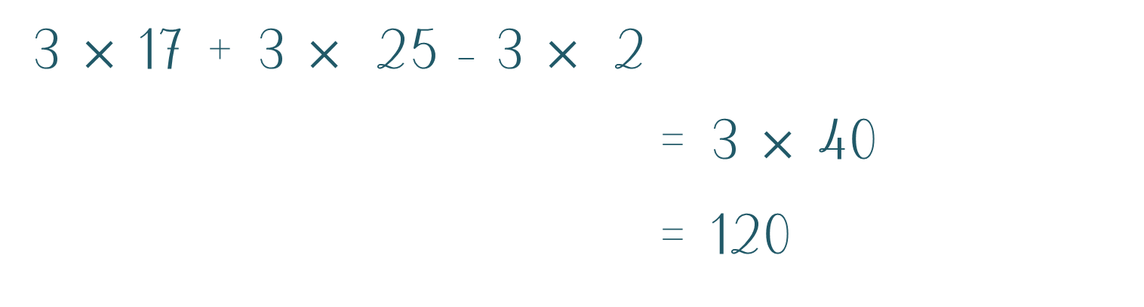
Bài 4. Tính ( theo mẫu ) :
Mẫu: 4 $×$ 12 + 4 $×$ 16 – 4 $×$ 8 = 4 $×$ (12 + 16 – 8)
= 4 $×$ 20
= 80
3 $×$ 17 + 3 $×$ 25 – 3 $×$ 2
= 3 $×$ 40
= 120
= 3 $×$ (17 + 25 – 2)

Slide 15
TRẢI NGHIỆM

Slide 16
Thể lệ trò chơi :
- Trò chơi gồm 4 câu hỏi.
- Mỗi câu hỏi có 15 giây suy nghĩ.
- Các em ghi Đ nếu cho là đúng và ghi S nếu cho là sai.
- Kết thúc trò chơi em nào lựa chọn chính xác cả 4 câu là người thắng cuộc.
Trò chơi :
Ai đúng - Ai sai ?

Slide 17


HẾT GIỜ !
03
01
00
11
12
05
04
07
14
13
08
06
02
09
10
15
Biểu thức: (24 + 36) : 6 có dạng
“Chia một tổng cho một số”
Đúng hay sai ?
Đ

Slide 18
HẾT GIỜ !
03
01
00
11
12
05
04
07
14
13
08
06
02
09
10
15
(18 + 12) : 3
= 18 : 3 + 12 : 3
= 6 + 4
= 10
Biểu thức sau tính đúng hay sai ?
Đ

Slide 19
HẾT GIỜ !
03
01
00
11
12
05
04
07
14
13
08
06
02
09
10
15
(35 – 5) : 5
= 35 : 5 – 5
= 7 – 5 = 2
Biểu thức sau tính đúng hay sai ?
s

Slide 20
HẾT GIỜ !
03
01
00
11
12
05
04
07
14
13
08
06
02
09
10
15
(32 - 16) : 4
= 32 : 4 - 16 : 4
= 8 - 4
= 4
Biểu thức sau tính đúng hay sai ?
Đ

Slide 21
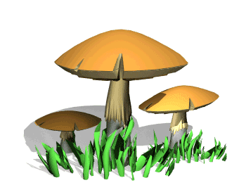
DẶN DÒ
Xem lại bài, làm bài tập trang 76 vào vở đỏ.
Chuẩn bị bài sau.

Slide 22


CHÚC CÁC CON HỌC TỐT

